Slide 1

API
API
(Application Programming Interface)
(Application Programming Interface)

Slide 2




whoiam
Soy Antonio Martínez Peiró,
www.linkedin.com/in/antoniomartinezpeiro
@anmarpei
ant.peiro@gmail.com

Slide 3
whoiam
Soy Antonio Martínez Peiró,
Ingeniero técnico en telecomunicaciones, UPV (2006)
www.linkedin.com/in/antoniomartinezpeiro
@anmarpei
ant.peiro@gmail.com

Slide 4
whoiam
Soy Antonio Martínez Peiró,
Ingeniero técnico en telecomunicaciones, UPV (2006)
Experto en Sistemas de Información, UPV (2014)
www.linkedin.com/in/antoniomartinezpeiro
@anmarpei
ant.peiro@gmail.com

Slide 5
whoiam
Soy Antonio Martínez Peiró,
Ingeniero técnico en telecomunicaciones, UPV (2006)
Experto en Sistemas de Información, UPV (2014)
Consultor tecnológico ~15 años (Tissat, Dimensión, Indra, ... , Capgemini)
www.linkedin.com/in/antoniomartinezpeiro
@anmarpei
ant.peiro@gmail.com

Slide 6
whoiam
Soy Antonio Martínez Peiró,
Ingeniero técnico en telecomunicaciones, UPV (2006)
Experto en Sistemas de Información, UPV (2014)
Consultor tecnológico ~15 años (Tissat, Dimensión, Indra, ... , Capgemini)
Arquitecto de Software ~ 3 años (Capgemini)
www.linkedin.com/in/antoniomartinezpeiro
@anmarpei
ant.peiro@gmail.com

Slide 7
Contenido
Definición
¿Why? ¿Why? ¿Why? …
Tipos de API
Ciclo de vida

Slide 8
Contenido
Definición
¿Why? ¿Why? ¿Why? …
Tipos de API
Ciclo de vida
Análisis y Diseño
Construcción
Herramientas / Utilidades
Validación

Slide 9
Contenido
Definición
¿Why? ¿Why? ¿Why? …
Tipos de API
Ciclo de vida
Análisis y Diseño
Construcción
Herramientas / Utilidades
Validación
Exponer / Publicar
Revisión de API
Hands-on!

Slide 10
Definición
API… ¿are you talking to me?
An application programming interface (API) is a computing interface to a software component or a system, that defines how other components or systems can use it. It defines the kinds of calls or requests that can be made, how to make them, the data formats that should be used, the conventions to follow, etc.
An API can be entirely custom, specific to a component, or it can be designed based on an industry standard to ensure interoperability.
Some APIs have to be documented, others are designed so that they can be "interrogated" to determine supported functionality. Since other components/systems rely only on the API, the system that provides the API can (ideally) change its internal details "behind" that API without affecting its users.
- Wikipedia

Slide 11
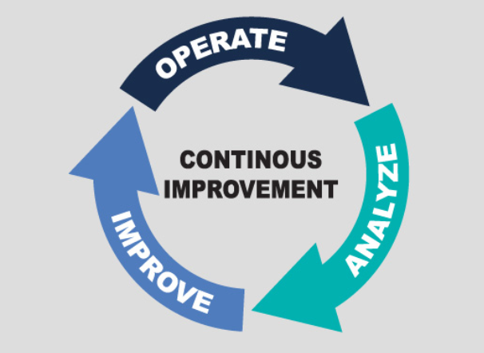
¿Why? ¿Why? ¿Why?
Curioso punto dentro del contenido, ¿no?
Por cada uno de los puntos, hay que preguntarse N veces el por qué.
Una API nace para cubrir una necesidad (de nuestro negocio)

Slide 12
Tipos de APIs
Basándonos en el protocolo y el tipo de dato con el que trabajemos para establecer la comunicación entre sistemas podemos encontrar diferentes tipos de APIs,
  REST
  RPC
  SOAP
Veamos una definición para cada una de ellas…
https://solidgeargroup.com/en/types-apis/

Slide 13
Tipos de APIs – REST
REST (Representational State Transfer)
Es un tipo de arquitectura basada en desarrollo web y en el estándar HTTP.
Una API REST debe cumplir,
Es stateless, no guarda estados entre peticiones
Uso adecuado de URIs (Uniform Resource Identifier)
Uso adecuado de HTTP
Hypermedia
https://solidgeargroup.com/en/types-apis/

Slide 14
Tipos de APIs - RPC
RPC (Remote Procedure Call)
Es un protocol que expone metodos para manipular datos a través del protocol HTTP.
Su característica es que los end-points pueden contener verbos que explican las acciones que van a realizar.
Esto es algo que no permite REST, que solo tiene entidades y acciones representadas por metodos HTTP.
In RPC, only GET and POST are used: GET when getting the information without modifying it and POST for all the other calls.
Puede ser,
XML -> XML-RPC
JSON -> JSON-RPC
https://solidgeargroup.com/en/types-apis/

Slide 15
Tipos de APIs - SOAP
SOAP (Simple Object Access Protocol) is a standard protocol which defines how two objects in different processes can communicate by exchanging data in XML. In contrast with REST, this protocol does not allow us to use other type of data.
SOAP service, generally, use HTTP as transport protocol, which is very common when implementing Web Services. But SOAP is agnostic to the transport protocol and can send data using FTP, POP3, TCP, SMTP. JMS, MQ…
As we have seen, XML-RPC y SOAP are very similar, for instance both send the data in XML. We could say the XML-RPC is a subset of the SOAP functionality.
XML-RPC only use HTTP request while SOAP normally use HTTP/S but can use another transport protocol, as we have seen above.
https://solidgeargroup.com/en/types-apis/

Slide 16
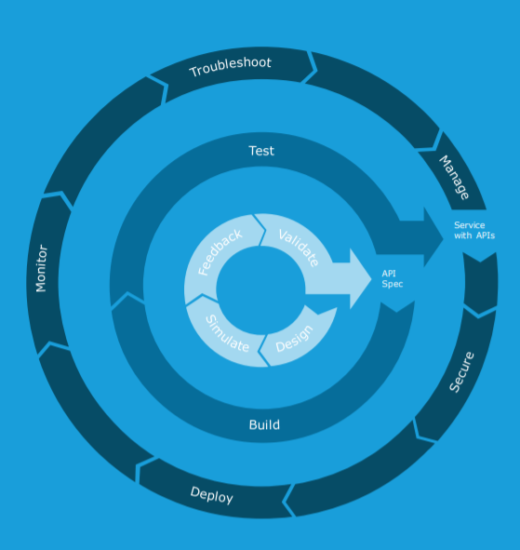
Ciclo de vida

Slide 17
Ciclo de vida
3 aspectos
- API interface
- API implementation
- API management
El diseño, implementación y gestión de un API se debe de realizar tal y como si fuese un producto. Tendremos que realizar las siguientes fases en exacto orden:
Diseño -> Implementación -> Gestión
Y, de forma iterativa (incremental)
Diseño -> Implementación -> Gestión -> Re-diseño…

Slide 18
Gestión de APIs
En el mercado podemos encontrar distintas herramientas de gestión de nuestras APIs. Cito algunas de ellas,
  MuleSoft
  Apigee
  Microsoft’s Azure API Management
  3scale
  ApiAxle
  IBM API Management
  Akana
  Oracle SOA

Slide 19
Revisión de API – API Review
AaaP approach -> API as a Product
If you build a great experience, customers tell each other about that. Word of mouth is really powerful.
—Jeff Bezos, founder and CEO of Amazon

Slide 20
Revisión de API – API Review
AaaP approach -> API as a Product
If you build a great experience, customers tell each other about that. Word of mouth is really powerful.
—Jeff Bezos, founder and CEO of Amazon
The API is a product fully deserving of proper design thinking, prototyping, customer research,
and testing, as well as long-term monitoring and maintenance. “We treat our APIs
just like any other product we offer” is the common meaning of the phrase.

Slide 21
Revisión de API – API Review
AaaP approach -> API as a Product
If you build a great experience, customers tell each other about that. Word of mouth is really powerful.
—Jeff Bezos, founder and CEO of Amazon
The API is a product fully deserving of proper design thinking, prototyping, customer research,
and testing, as well as long-term monitoring and maintenance. “We treat our APIs
just like any other product we offer” is the common meaning of the phrase.
Una API es un producto en sí mismo, considerando que contiene las fases de diseño, prototipado, investigación, pruebas, monitorización y mantenimiento.
Tratamos nuestras APIs simplemente como un producto que ofrecemos.
Visión completa de API lifecycle, https://youtu.be/272ZZ53HS_4 (GOTO 2019 • Practical API Design • Ronnie Mitra)
Continuous API Management, O’Reilly Media, Inc.

Slide 22
APIs micro-SaaS
https://monkeylearn.com/api/v3
  analiza texto usando IA
https://docs.sheetsu.com/#about-the-api
  convierte Google Sheets en un backend
https://fetchrss.com/api
  genera feeds de RSS a partir de cualquier web
https://nocodeapi.com/
  gateway para todas las APIs que quieres usar

Slide 23
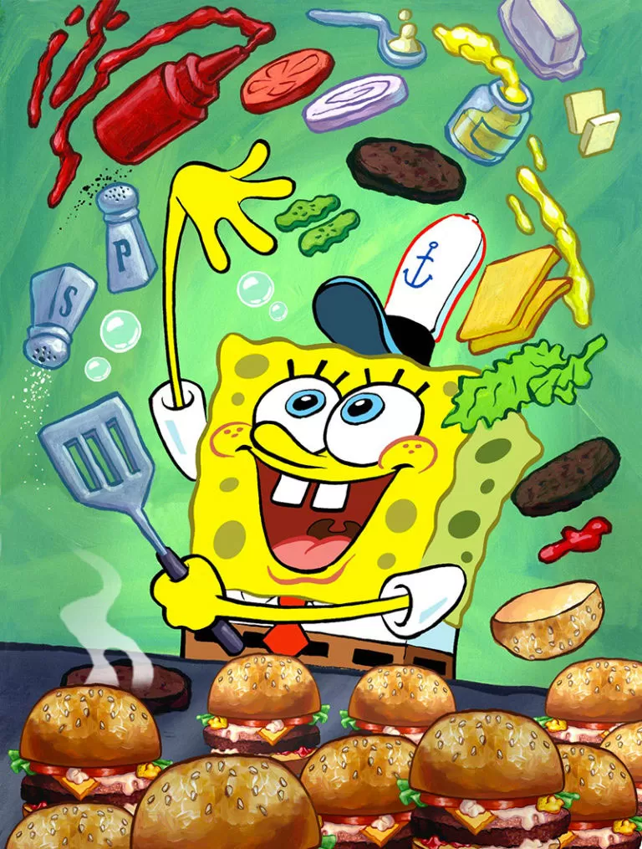
Burguer-Cangre-Burguer API
Food
Order
Deliver
Customize
...

